Slide 1
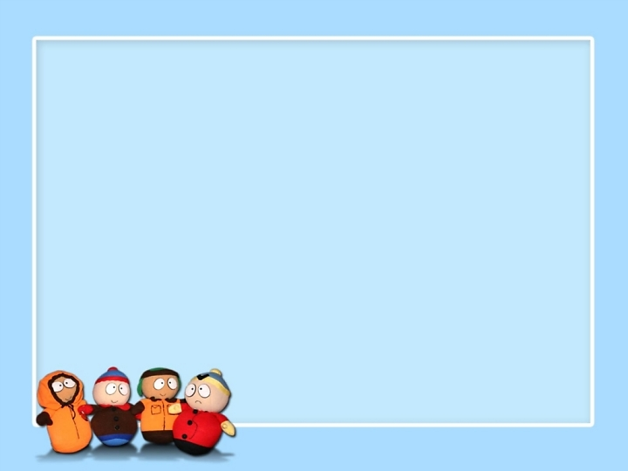
Thuật toán tham lam
1.Ý tưởng
2.Giải quyết
3.Ví dụ
4.Đánh giá

Slide 2
1.Ý tưởng
Martello và Toth (1990) đã đưa ra một thuật toán gần đúng kiểu tham lam (greedy approximation algorithm) để giải bài toán xếp ba lô. Giải thuật này sắp xếp các đồ vật theo thứ tự giảm dần về giá trị, sau đó theo thứ tự đó xếp các đồ vật vào ba lô cho đến khi không cho thêm được đồ vật nào vào nữa.

Slide 3
2.Giải quyết
Xây dựng 1 mảng "đơn giá" dg có độ dài n với dg[i]=v[i]/m[i] rồi lần lượt chọn những đồ vật có đơn giá cao nhất cho đến khi ko thể chọn đồ vật này nữa thì sẽ chọn tới đồ vật có đơn giá thấp hơn cho tơi khi túi đầy

Slide 4
2.Giải quyết
Giải thuật tham lam giải bài toán xếp balô dựa trên chiến lược "chọn cái tốt
nhất trước". Việc chọn các vật đưa vào balô có thể theo 3 chiến lược nh ư sau:
- Ưu tiên vật nhẹ trước (với hi vọng chọn được nhi ều đồ vật).
- Ưu tiên vật có giá trị cao trước.
- Ưu tiên chọn những vật có tỉ số giá trị/trọng lượng lớn trước.

Slide 5
Thuật giải chi tiết như sau:
Procedure Gready;
Begin
for i := 1 to n do
Begin
a[i]:=v[i]/w[i]; { sắp xếp w,v,a,id theo a; }
id[i] := i;
End;
for i:=1 to n do
Begin
if m >= w[i] then
Begin
m := m - w[i];
t := t + v[i];
s := s + [id[i]];
End;
End;
End;
Kết quả: S là tập các đồ vật được chọn, T là tổng giá trị của chúng. Thuật
giải này có độ phức tạp O(nlogn) do thao tác chủ yếu ở phần sắp xếp.

Slide 6
Ví dụ : Có ba lô có trọng lượng 37 và 4 loại đồ vật như bảng:
Loại đồ vật | Trọng lượng | Giá trị | Đơn giá
B | 10 | 25 | 2.5
A | 15 | 30 | 2.0
D | 4 | 6 | 1.5
C | 2 | 2 | 1.0

Slide 7
– Theo bảng thứ tự ưu tiên là B,A,D và C:
– Vật B,chọn tối đa là 3 cái,vì mỗi cái trọng lượng là 10 ,trọng lượng ba lô còn lại la 7.
– Vật A không chọn được vì trọng lượng vật A là 15 Vật A , không chọn được vì trọng lượng vật A là 15 trong khi ba lô chỉ còn 7.
– Vật D chọn được 1 cái, trọng lượng ba lô còn lại = 3.
– Vật C chọn được 1 cái.
– Như vậy chúng ta đã chọn 3 cái loại B, một cái loại D và 1 cái loại C. Tổng trọng lượng là 3*10 + 1*4 + 1*2 = 36 và tổng giá trị là 3*25+1*6+1*2 = 83.

Slide 8
3.Đánh giá
Giải thuật này có độ phức tạp O(nlogn) thời gian

